Slide 1




Сащенко Сергей Викторович
Детектирование фрода с помощью автокодировщиков
Дата защиты
Дипломный руководитель Дмитрий Носков

Slide 2

Постановка задачи
В последнее время рынок онлайн кредитования столкнулся с большим наплывом мошенников.
Многие организации стали анализировать их поведение по косвенным признакам и предоставлять эту информацию кредитным учреждениям.

Slide 3

Цель
Проанализировать факторы, передаваемые одной из таких организаций на предмет выявления мошенников.

Slide 4


Задачи
Посмотреть, можно ли с помощью передаваемых признаков при помощи автокодировщиков определить мошенников.

Slide 5


Обучающая база
Объем базы 12542 записи с 18-03-2021
по 31-05-2021
Каждая запись содержит 160 признаков
В качестве целевой переменной использовался
признак находится ли этот клиент в черном списке
или нет

Slide 6
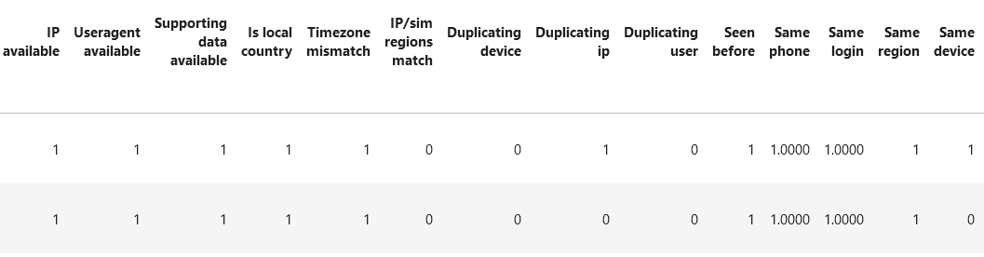
Пример данных

Slide 7
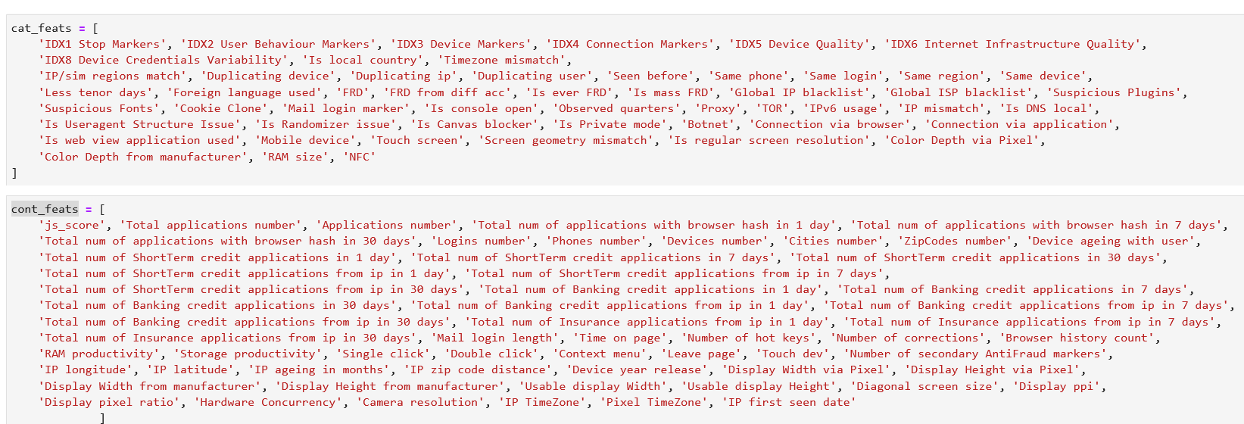
Признаки
Всего было выбрано в качестве признаков 53 категориальных и
59 непрерывных

Slide 8
Целевая переменная имеет следующее рспределение
Класс 0
(не находятся в черном списке):
12 432 записей
Класс 1
(мошенники):
110 записей
Наблюдается явный дисбаланс классов, это задача для детектирования выбросов, которая решается, в том числе, нейронными сетями.

Slide 9

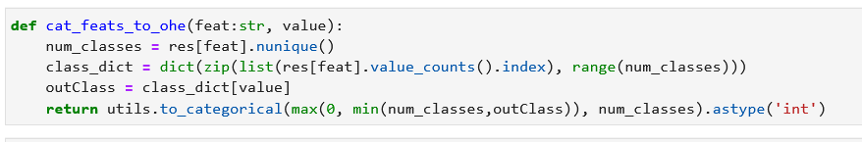
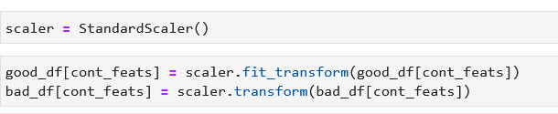
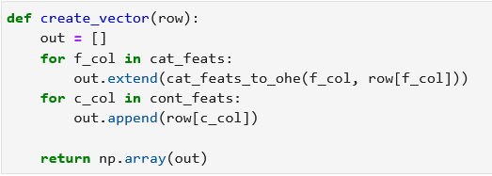
Преобразования
Для признаков делаем преобразования
OneHotEncoding для категориальных признаков
Стандартизацию для непрерывных
Создаём результирующий вектор для каждой строки

Slide 10
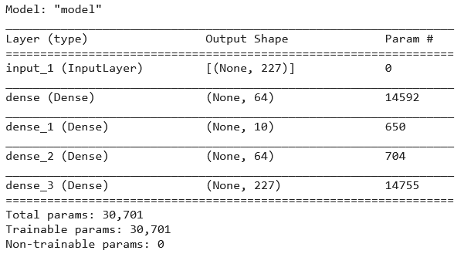
Слайд с картинкой и инф.
Создаем небольшую сеть с 30 701 параметрами.

Slide 11
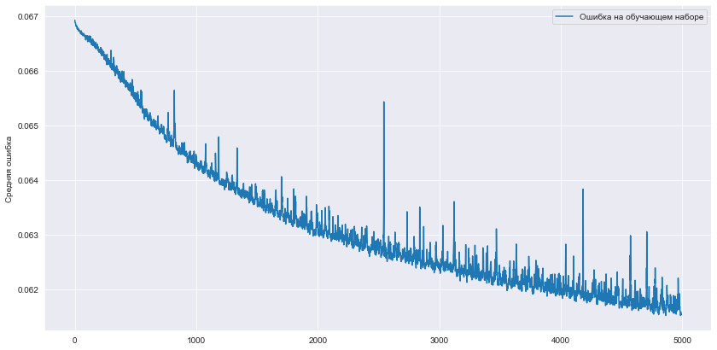
Обучаем на 5000 эпохах

Slide 12
Результаты
Минимальная ошибка нормальных клиентов: 0.0103
Максимальная ошибка нормальных клиентов: 1.2603
Средняя ошибка нормальных клиентов: 0.0666
Минимальная ошибка мошеннических клиентов: 0.0246
Максимальная ошибка мошеннических клиентов: 41.5363
Средняя ошибка мошеннических клиентов: 2.4211
Распознано нормальных клиентов: 98%
Распознано мошеннических клиентов: 85%
Средняя точность распознавания: 92%

Slide 13

Вывод
Нейронные сети неплохо справляются с определением мошенников

Slide 14
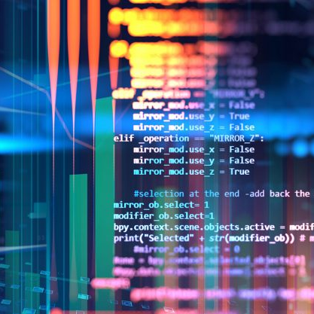
Заключение
В заключении можно сделать вывод, что гипотеза о том что c помощью нейронных сетей можно детектировать мошенников подтвердилась

